Slide 1


TECNOLÓGICO NACIONAL DE MÉXICO
INSTITUTO TECNOLÓGICO DE PUEBLA
EVENTO NACIONAL ESTUDIANTIL DE INNOVACIÓN
TECNOLÓGICA 2017
Etapa local 1 de Junio del 2017
INTEGRANTES: CARRERA:
Omar Gómez Rodríguez Lic. en Administración
Elizabeth Tapia Tochimani Lic. en Administración
Wendy Lisbeth Vázquez García Lic. en Administración
Jovany Arturo Alvarado Sánchez Ing. en Logística
Erick Barrios González Ing. en Tecnologías de Información y Comunicación

Slide 2

Vialidap
¿Tránsito te detuvo?...

Slide 3
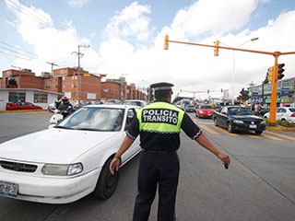
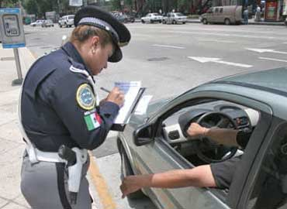
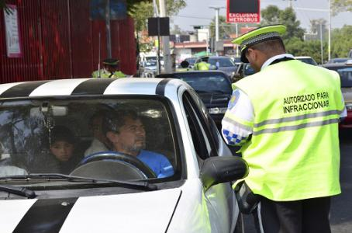
PROBLEMÁTICA IDENTIFICADA
Actualmente el ser multados, detenidos o extorsionados por un agente de tránsito/policía, es una situación “normal”, este tipo de situaciones en su mayoría son injustas y esto se debe a que los conductores (particulares o comerciales) no tienen conocimiento de reglamentos viales. Además de que la población mexicana no cuenta con una educación vial y con esta herramienta se pretende erradicar.

Slide 4
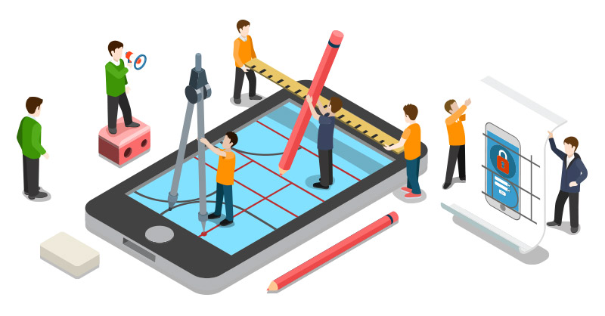

ESTADO DE LA TÉCNICA
En la actualidad existen varias empresas que desarrollan sistemas webs, aplicaciones web y móviles.
Sin embargo no existe una que esté desarrollando una aplicación móvil de esta índole y es por eso que tenemos una amplia oportunidad de negocio para crearla.

Slide 5

El usuario podrá realizar sus preguntas escritas del ámbito vial.
Podrá alzar reportes si se llega a presentar algún abuso de autoridad.
Podrá compartir información en redes sociales como Facebook y twitter.
DESCRIPCIÓN DE LA INNOVACIÓN
La app responderá de dos formas; a través de su pantalla o la podrá escuchar con un vocabulario sencillo para que cualquier persona lo pueda entender e interpretar.
Escaneando un código en las patrullas y así generar un antecedente.

Slide 6
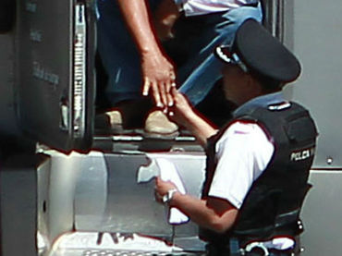

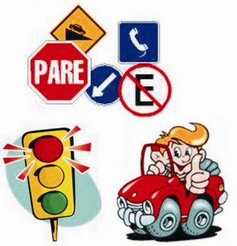
BENEFICIOS DE LA INNOVACIÓN
La corrupción en el municipio, infracciones injustificadas y faltas al reglamento vial.
Cultura vial en el municipio, facilidad y comodidad al requerir información reglamentaria, datos verídicos e información amplia de ley vial.
DISMINUYE
AUMENTA

Slide 7
METODOLOGÍA DE DESARROLLO Y PRINCIPIOS DE DISEÑO
Desarrollo espiral
La aplicación una vez terminada continuará cambiando para ajustarse a las necesidades de los usuarios posteriores.
Principio de diseño
Flat design: diseño plano y sencillo
La información
Se almacena dentro de una base de datos SQlite dentro de la misma aplicación.

Slide 8


APLICACIÓN DE HERRAMIENTAS DE DESARROLLO MÓVIL
Android Studio: plataforma de desarrollo para aplicaciones Android.
Uso de acceso a internet: para recopilar información y noticias.
Uso de llamadas en la aplicación: tiene acceso a números telefónicos de denuncia.

Slide 9

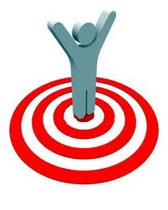
Mercado
Nuestro mercado potencial es el gobierno municipal del estado de Puebla.
Nuestro mercado meta son los conductores de 450 000 unidades particulares y comerciales, en el municipio, quienes dominan la tecnología necesaria para acceder a la app.

Slide 10
VIABILIDAD FINANCIERA
Mensual
Inversión inicial
Gastos de producción ($10,000)
Gastos de administración ($45,000)
Gastos de comercialización ($5,000)
Solventadas por 7500 descargas

